Slide 1
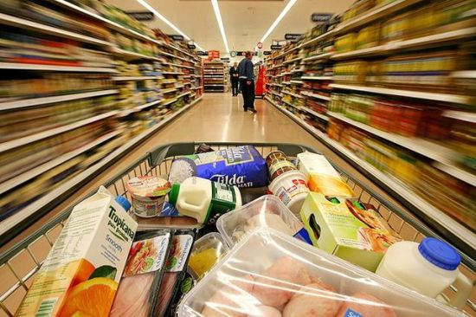
买吃的
mǎi chī de

Slide 2
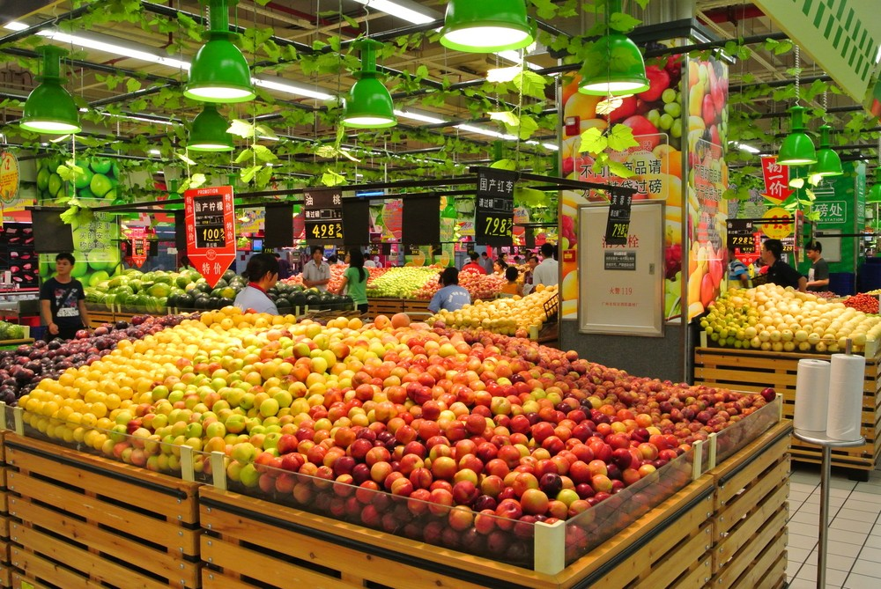
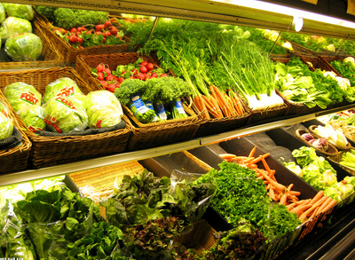
chāoshì
超 市
cài
菜
shuǐguǒ
水 果

Slide 3
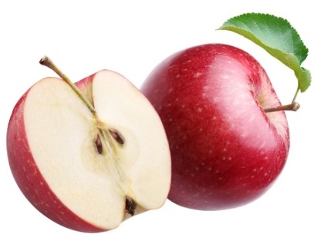
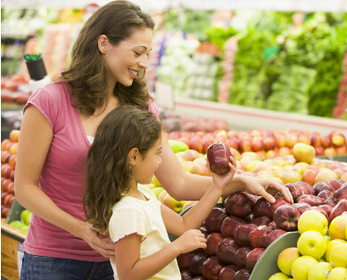
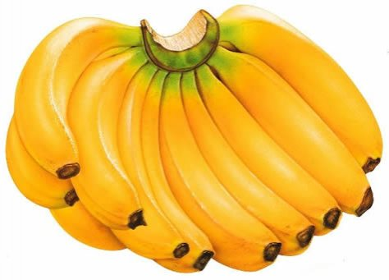
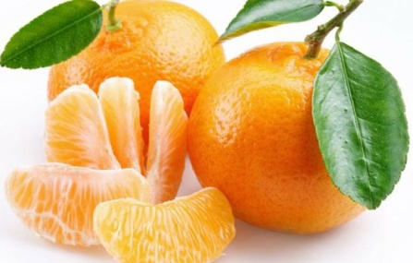
mǎi shuǐguǒ
买 水 果
píngguǒ
苹 果
xiāngjiāo
香 蕉
júzi
橘子
wǒyàopíngguǒ。
我 要 苹 果 。

Slide 4
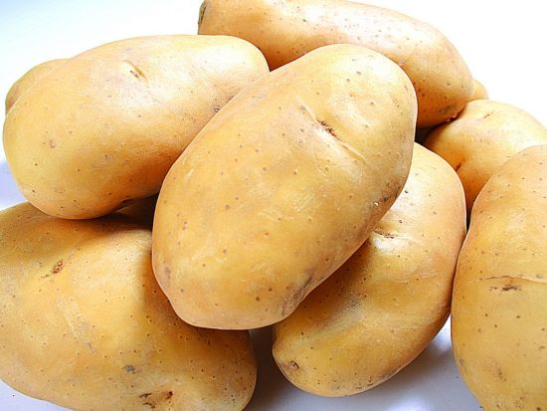
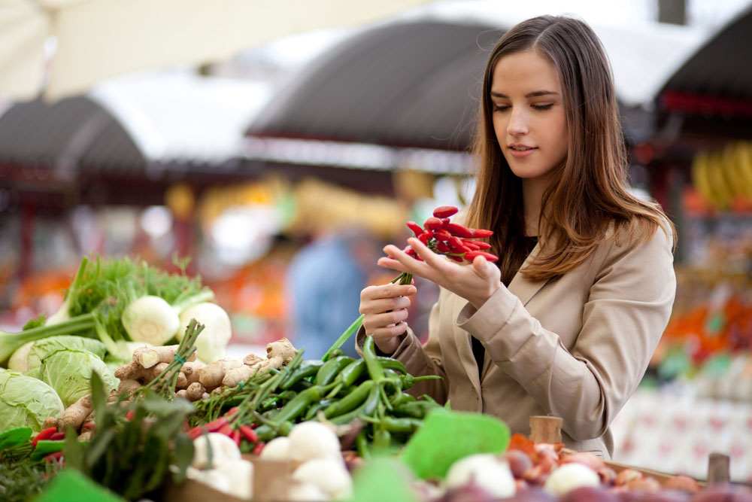
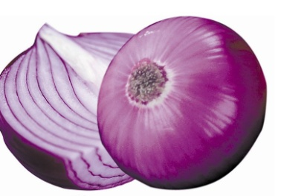
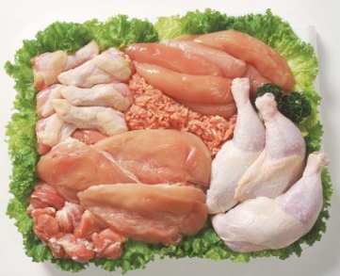
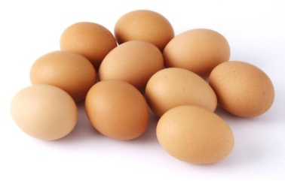
mǎi cài
买 菜
tǔdòu
土豆
yángcōng
洋 葱
jīròu
鸡肉
jīdàn
鸡蛋

Slide 5
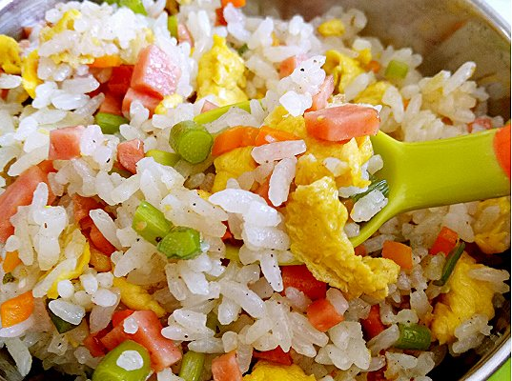
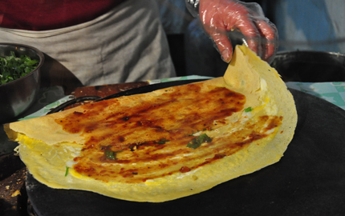
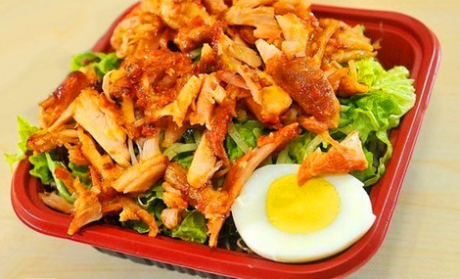
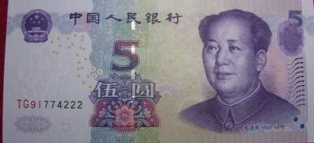
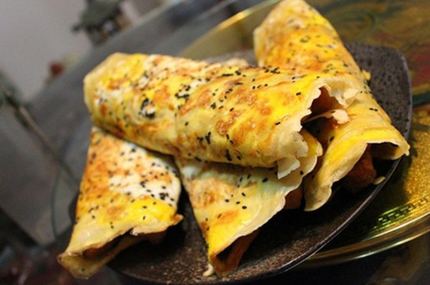
duōshǎoqián？
多 少 钱 ？
chǎofàn
炒 饭
kǎoròufàn
烤 肉 饭
jiānbǐng
煎 饼
wǔkuàiqián
五 块 钱

Slide 6
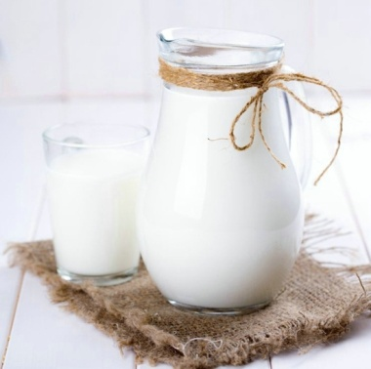

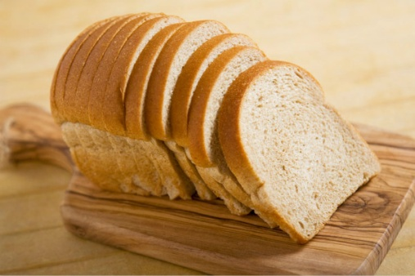
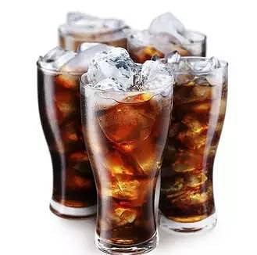
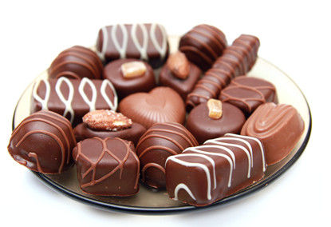
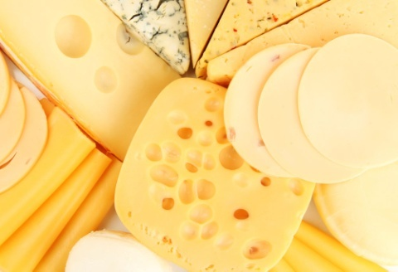
mǎi shénme？
买 什 么？
niúnǎi
kāfēi
miànbāo
qiǎokèlì
kělè
nǎilào

